Slide 1
Тематическая классификация Интернет-статей на татарском языке и предсказание количества их просмотров
Садыкова Зиля
ДПО «Компьютерная лингвистика» НИУ ВШЭ
2023 г.

Slide 2
Цели:
Предсказание количества просмотров Интернет-статьи при помощи модели линейной регрессии
Сравнение трёх методов классификации текстов (Decision Tree, Bagging, Boosting)

Slide 3
Задачи:
Создание датасета Интернет-статей на татарском языке
Предобработка датасета (удаление ненужной информации, лемматизация)
Применение алгоритма линейной регрессии для предсказания количества просмотров статей, анализ результатов
Применение алгоритмов классификации текстов (Decision Tree, Bagging, Boosting), анализ результатов и выбор наиболее эффективного алгоритма для собранного нами датафрейма

Slide 4

Информация о датафрейме
Изначально: 3000 статей
Заголовок
Текст статьи
Тематическая категория (> 25)
Особенности:
Похожие тематические категории («Семья» – «Татарская семья»)
Неспециализированные категории («Новости», «Актуальная тема»)
Неравномерное распределение статей по категориям

Slide 5
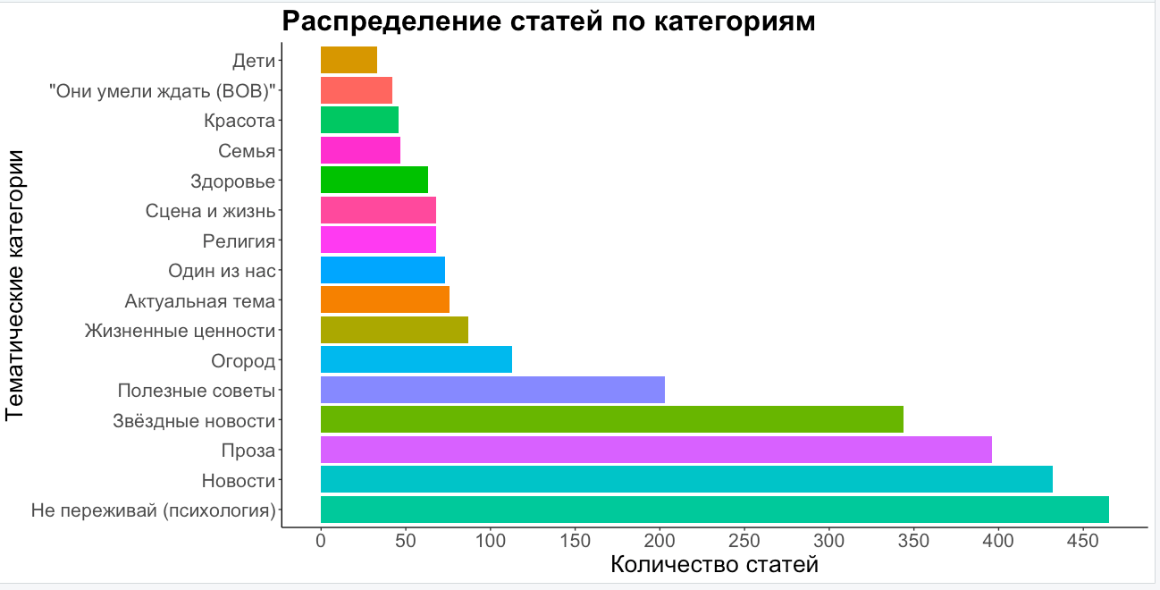
2556 статей

Slide 6
Количество просмотров статей
Общий максимум – 31966
Общий минимум – 45
Максимум в категории «Проза» - 29590
Минимум в категории «Проза» - 45

Slide 7
Применение алгоритма линейной регрессии для предсказания количества просмотров
Параметры: текст (5 векторов), категория
Alpha = 10 MAE = 2255
Параметры: текст (10 векторов), категория
Alpha = 10 MAE = 2257
Параметры: текст (5 векторов), категория, год
Alpha = 10 MAE = 2118

Slide 8
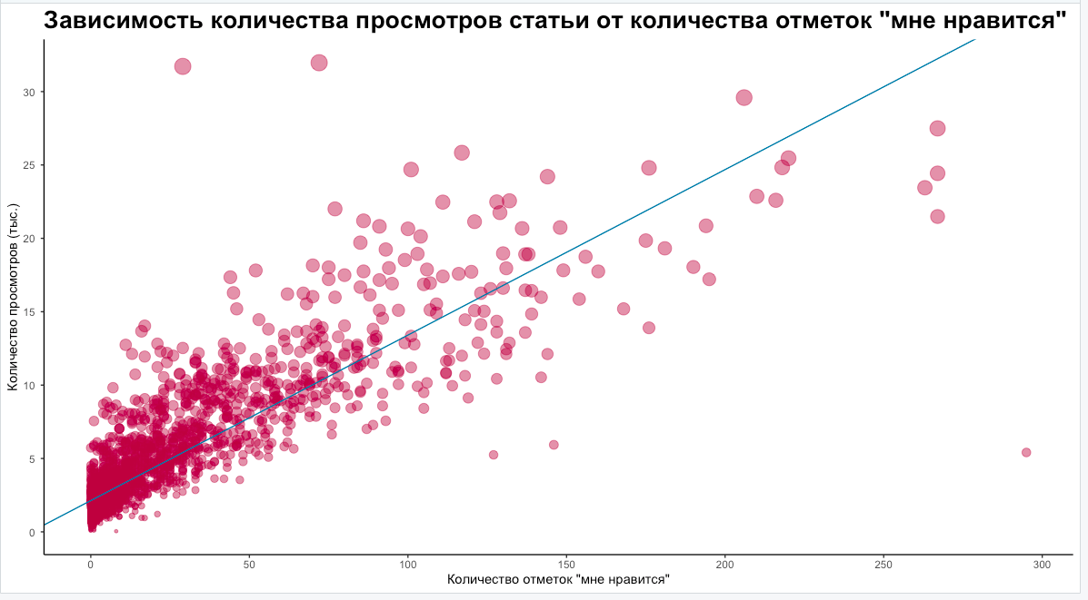

Slide 9
Применение алгоритма линейной регрессии для предсказания количества просмотров
Параметры: текст (5 векторов), категория, год, количество «лайков»
R = 1 Alpha = 10 MAE = 1226,5
R = 5 Alpha = 10 MAE = 1226,35
R = 10 Alpha = 10 MAE = 1226,17
R = 15 Alpha = 10 MAE = 1226,00

Slide 10
2556 статей

Slide 11
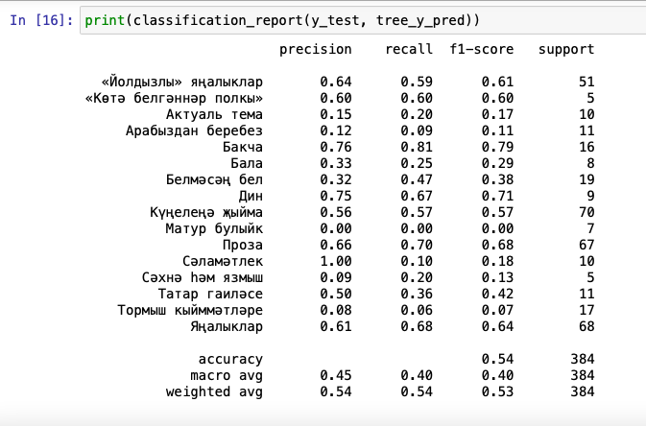
Decision Tree
Звёздные новости
Они умели ждать (ВОВ)
Актуальная тема
Один из нас
Огород
Дети
Полезные советы
Религия
Не переживай (психология)
Красота
Проза
Здоровье
Сцена и жизнь
Семья
Жизненные ценности
Новости

Slide 12
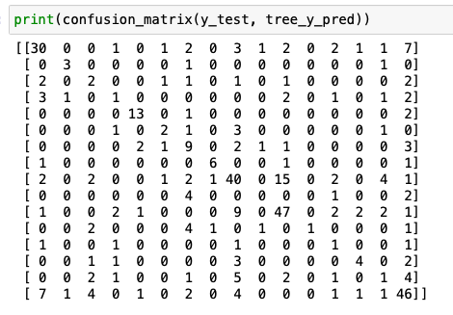
Decision Tree
Звёздные новости
Они умели ждать (ВОВ)
Актуальная тема
Один из нас
Огород
Дети
Полезные советы
Религия
Не переживай (психология)
Красота
Проза
Здоровье
Сцена и жизнь
Семья
Жизненные ценности
Новости
Звёздные новости
Они умели ждать (ВОВ)
Актуальная тема
Один из нас
Огород
Дети
Полезные советы
Религия
Не переживай (психология)
Красота
Проза
Здоровье
Сцена и жизнь
Семья
Жизненные ценности
Новости

Slide 13
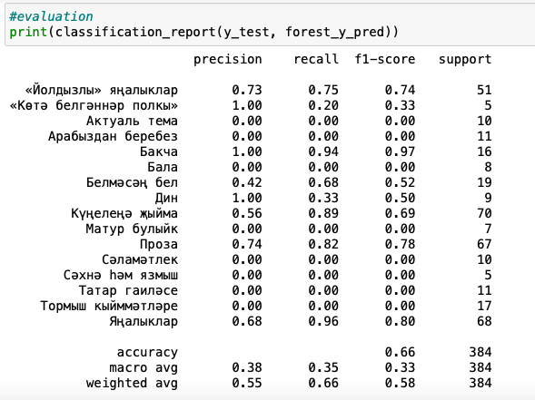
Bagging (n_estimators = 500)

Slide 14
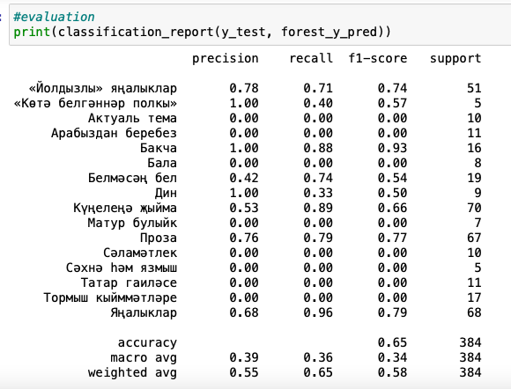
Bagging (n_estimators = 1000)
Звёздные новости
Они умели ждать (ВОВ)
Актуальная тема
Один из нас
Огород
Дети
Полезные советы
Религия
Не переживай (психология)
Красота
Проза
Здоровье
Сцена и жизнь
Семья
Жизненные ценности
Новости

Slide 15
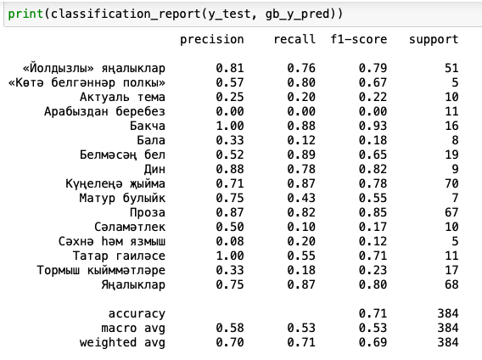
Boosting (n_estimators = 500)
Звёздные новости
Они умели ждать (ВОВ)
Актуальная тема
Один из нас
Огород
Дети
Полезные советы
Религия
Не переживай (психология)
Красота
Проза
Здоровье
Сцена и жизнь
Семья
Жизненные ценности
Новости

Slide 16
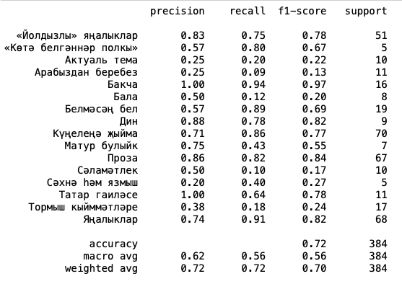
Boosting (n_estimators = 1000)

Slide 17
Выводы
Наиболее выражена линейная зависимость между количеством отметок «мне нравится» и количеством просмотров
Распределение по тематическим категориям в данном датасете очень неравномерно, наилучшие результаты показывает алгоритм boosting при n_estimators = 1000

